Slide 1
Частное учреждение профессиональная образовательная организация <<ТЕХНИКУМ БИЗНЕС И ПРАВО>>
Дипломная работа на тему:
«Система бронирование столов в ресторане»
Выполнил студент группы ИС-4 Корнев.В.В
Научный руководитель:
Мартыненко В.А.

Slide 2
Введение
В современном информационном обществе вопросы автоматизации бизнес-процессов становятся все более актуальными. Это касается и ресторанного бизнеса, где автоматизация бронирования столов играет ключевую роль в улучшении обслуживания клиентов и оптимизации работы ресторана. С развитием цифровых технологий и интернета бронирование столов через онлайн-платформы становится стандартом для многих заведений.

Slide 3
Цель: данного проекта является разработка эффективной автоматизированной системы бронирования столов для ресторана, которая обеспечит пользователям возможность легко и быстро бронировать столики через интернет.
Объектом исследования является процесс бронирования столов в ресторане. Предметом исследования является разработка автоматизированной системы бронирования столов, включающей клиентскую и серверную части, реализованные с использованием PHP и веб-технологий.

Slide 4
Задачи работы
Анализ предметной области: Исследование текущих решений и тенденций в автоматизации бронирования столов.
Разработка архитектуры системы: Построение логической модели системы, включая диаграммы потоков данных и структур.
Реализация клиентской части: Создание пользовательского интерфейса с использованием HTML, CSS, JavaScript и Boostrap.
Реализация серверной части: Разработка серверной логики на PHP, включая взаимодействие с базой данных.
Тестирование: Проверка работоспособности системы, исправление ошибок и оптимизация производительности.
Оценка эффективности: Анализ результатов тестирования и сбор отзывов от пользователей для оценки качества и удобства системы.

Slide 5
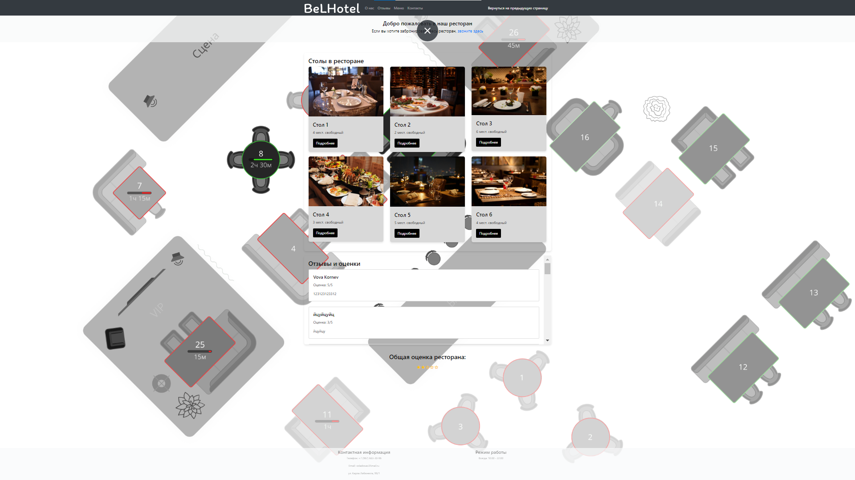
Главная страница сайта

Slide 6
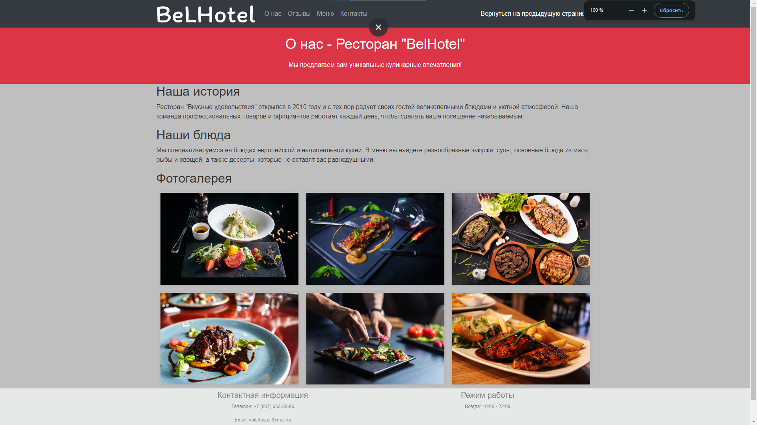
Страница о нас

Slide 7
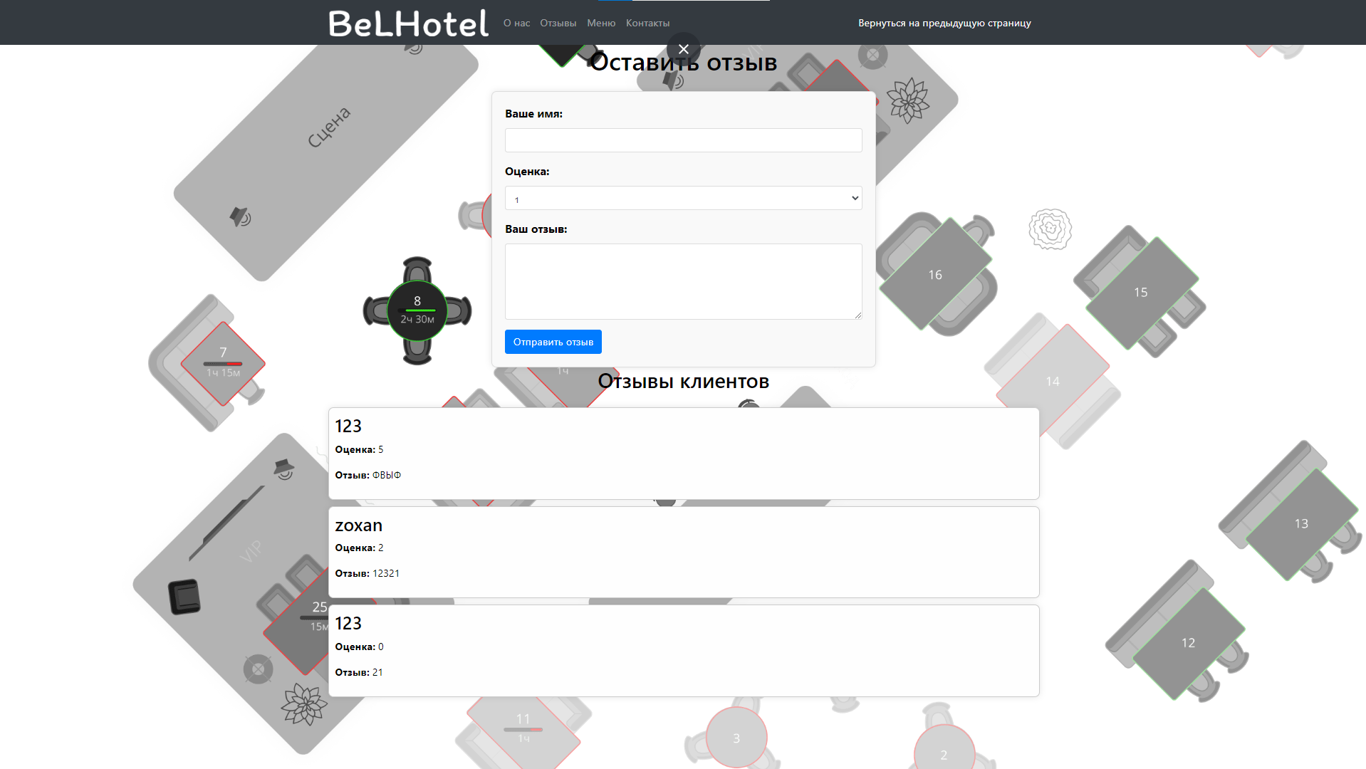
Страница отзывы

Slide 8
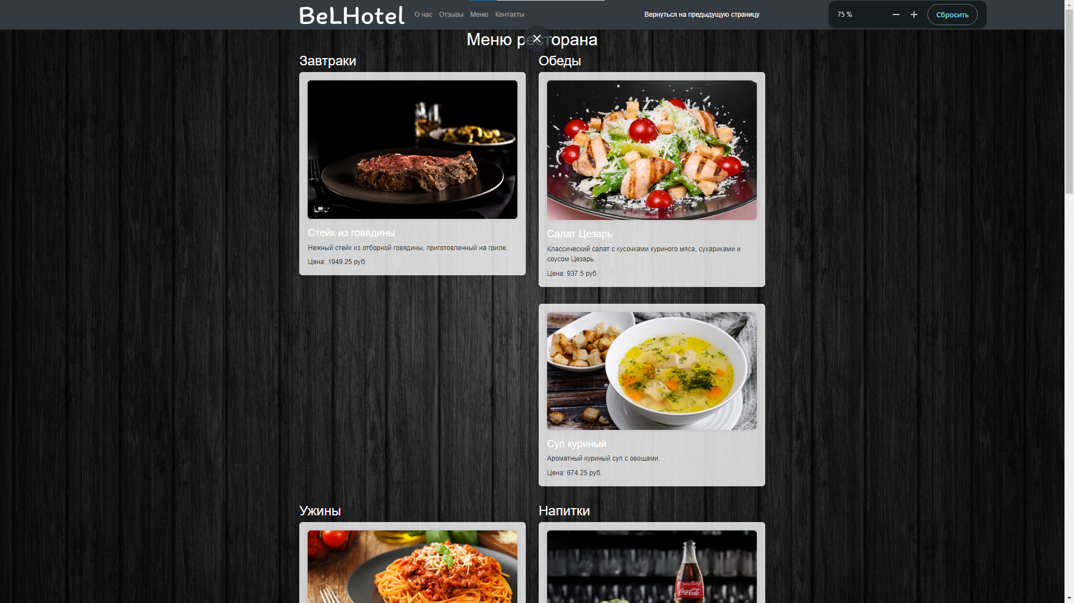
Страница меню

Slide 9
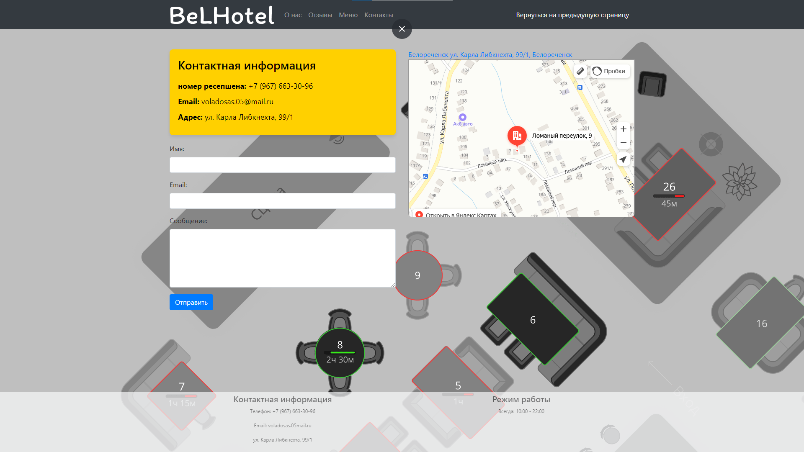
Страница контактов

Slide 10
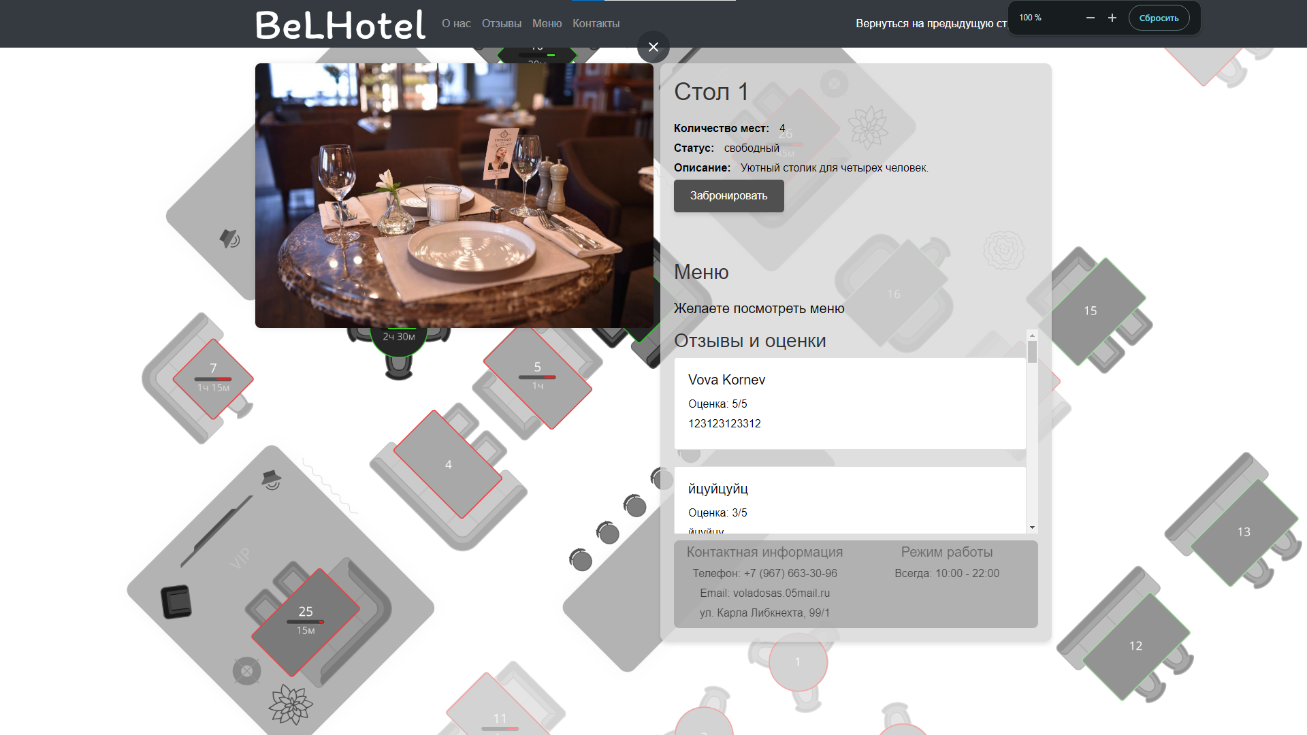
Страница столика

Slide 11
ВЫВОД
В ходе работы были выполнены следующие задачи:
изучена предметная область и выявлены недостатки существующих методов бронирования столов в ресторане;
Была создана автоматизированная система бронирования столов, которая в дальнейшем будет использоваться рестораном для управления бронированиями и улучшения клиентского опыта.

Slide 12
Спасибо за внимание

